Slide 1
פרויקט אפיון חווית משתמש
מגישים: דין זליגמן, יונתן בן אברהם וגולן קויתי.
מרצה הקורס: יהודה רוזיליו.

Slide 2
בעיות באתר

Slide 3
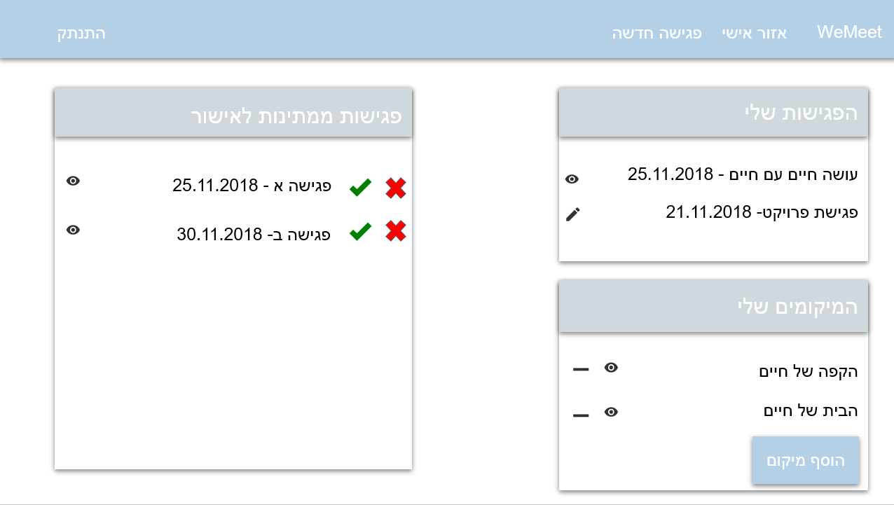
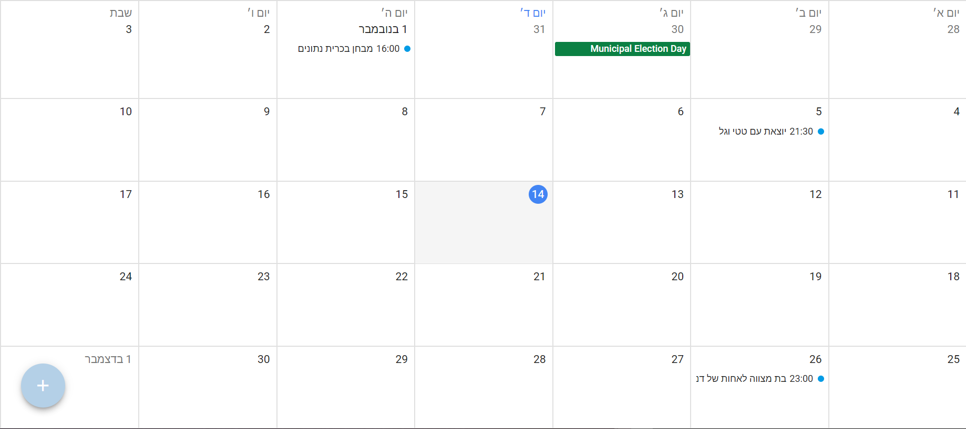
בעיות כלליות
התנתק
פגישה חדשה
אזור אישי
WeMeet

Slide 4
בעיות כלליות
בחירת צבעים לקויה, צבעים לא מזמינים.
תפריט ניווט לא ברור – מערב ניווט לדפים וכמו כן מערב פעולה של הוספת פגישה שלא אמורה להיות חלק מהתפריט.
אין אחידות בין המסכים, לדוגמא: כפתורי הוספה/ביטול שונים בכמה מסכים.
חוסר ניצול של המסך – יש הרבה רווחים מיותרים.
אין חיווי למשתמש באיזה דף הוא נמצא בכל רגע.

Slide 5
מסך הבית
אין כפתור לביטול פעולה לאחר שעשינו אותה
אין אופציה להיכנס ליום יחיד ולראות את הלו"ז בו
הכפתורים לא נראים לחיצים (לא נראים כמו כפתורים)
יש שטח מת מיותר בין התפריט בחלק העליון של המסך לבין לוח השנה
אין חלוקה לשעות בתוך כל אחד מהריבועים שמתארים יום
הבולט שמופיעה לפני כל פגישה ביומן מיותר
כפתור הוספת אילוץ לא ברור מה עושה נראה כמו הוספת פגישה (להחליף את האייקון\להוסיף טקסט)
כפתור פגישה חדשה לא ברור וממוקם בתפריט. להחליף באייקון ולהעביר ליד כפתור הוספת אילוץ.
התנתק
פגישה חדשה
אזור אישי
WeMeet

Slide 6
מסך אזור אישי
בעיות כלליות:
אין אינדיקציה באיזה עמוד נמצאים.
גודל המשבצות – המשבצת של "פגישות ממתינות לאישור" גדולה משאר המשבצות, למרות שהמשבצת של "הפגישות שלי" מכילה מידע חשוב ומרכזי לא פחות.
מיקום המשבצות/אופן הצגתן – יש הרבה שטח מת.
משבצת "פגישות ממתינות לאישור":
כפתורים – כפתור ביטול ואישור מצד ימין לטקסט לעומת כתפור צפייה שמצד שמאל – אין אחידות. בנוסף, אין אחידות בין הכפתורים וזה לא נראה טוב.
מרווח בין השורות גדול מידי, מוביל לניצול לא יעיל של המסך.

Slide 7
מסך אזור אישי
משבצת "המיקומים שלי":
כפתור מחיקה – אייקון לא טוב, לא מעומד כמו כפתור הצגת פרטים.
כפתור הוספת מיקום – ממוקם לא טוב, לא נוח לעין ולא שומר על עיצוב אחיד של כפתורי הוספה במערכת.
משבצת "הפגישות שלי":
אין משמעות לסדר הפגישות.

Slide 8
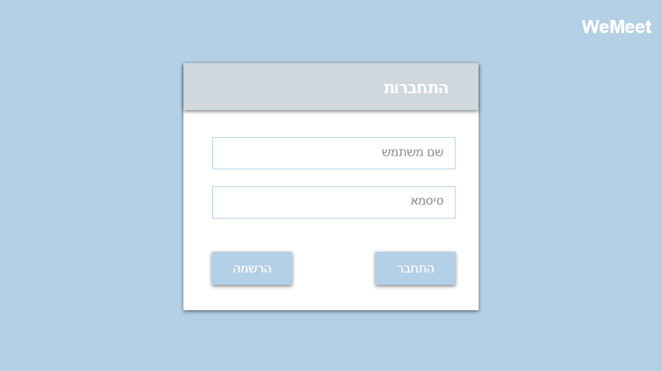
מסך התחברות
שדות הקלט אינן עדכניות בעיצובן.
כפתור ההתחברות וההרשמה דומים ויכולים לגרום לבלבול בזמן ההתחברות.
אין אפשרות לשחזור סיסמת המשתמש.
צבעי הכפתורים ושדות הקלט דהויים ולא מזמינים.
אין חיווי המראה למשתמש היכן הוא ממלא את פרטיו.
שדה הסיסמה אינו מוסתר בעת הזנת הסיסמה.
לוגו האתר אינו מעומד משמאל לימין
אין אפשרות להזין אימייל במקום שם משתמש.
אין סמלים\אייקונים שמאפיינים את שדות הקלט.

Slide 9
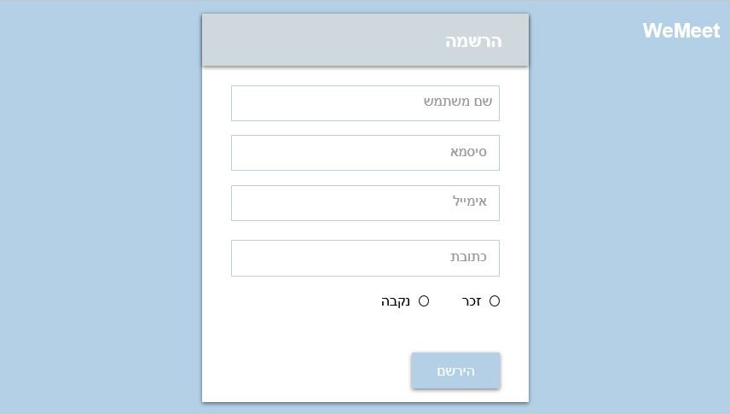
מסך הרשמה
שדות הקלט גם פה דומות בבעיותיהן למסך ההתחברות.
אין תיאור של הזנת מין.
אין אפשרות לסמן "אחר" במין.
כפתור ההרשמה ממוקם בצד ימין במקום מצד שמאל.
אין כפתור חזרה למסך ההתחברות.
השאלון גולש לתוך כותרת האתר.
אין שדה לאימות סיסמה בשנית.
אין ולידציה בעת מילוי האימייל (לפני לחיצת כפתור "הירשם").

